Slide 1
Производственный контроль качества и безопасности готовых молочных продуктов детского и диетического питания

Slide 2


Slide 3
Контроль производства молочных продуктов детского и диетического питание имеет очень важное значение. Известно, что качество продукции во многом зависит от свойств молока, компонентов, поступающих на переработку. В связи с этим при производстве продуктов для детей нельзя использовать сырье и полуфабрикаты без предварительного химико-бактериологического контроля. Качество продукции зависит и от соблюдения технологических режимов, условий и организации производственного процесса. Следовательно, все стадии технологического процесса необходимо систематически контролировать.

Slide 4
1. Технохимический контроль производства молочных продуктов детского и диетического питания
Для контроля массы сухих продуктов от каждой партии в начале, середине и конце фасования отбирают по 6 пачек. В них же проверяют массовую долю кислорода в пакете.
Для контроля качества готовой продукции в каждой партии сухих, жидких и пастообразных молочных продуктов определяют органолептические показатели, массовые доли сухих веществ, жира, белка, золы, витаминов А и С, кислотность титруемую, рН, качество упаковки и маркировки. Для жидких смесей, кроме того. – индекс растворимости, чистоту, макро- и микроэлементы.

Slide 5
Данные по контролю технологических процессов, химического состава и свойств готовой продукции должны записываться в специальный журнал.
При хранении продукции в камерах предприятия-изготовителя периодически определяют температуру, влажность и соблюдение установленных сроков реализации, а для жидких продуктов, кроме того, и кислотность продукта.
На основании данных контроля качества продуктов детского питания выписывается удостоверение о качестве.

Slide 6
2. Микробиологический контроль производства продуктов детского и диетического питания
Основной задачей микробиологического контроля является обеспечение выпуска молочных продуктов детского и диетического питания высокого качества и надежности в санитарном отношении.
Микробиологический контроль на молочно-консервных комбинатах и в цехах детских продуктов заключается в проверке качества поступающих молока, сливок, пищевых компонентов, припасов и материалов, качества готовой продукции, а также соблюдения технологических и санитарно-гигиенических режимов производства.

Slide 7
При организации микробиологического контроля необходимо руководствоваться Инструкцией по микробиологическому контролю производства на молочно-консервных комбинатах детских продуктов, Методическими указаниями по микробиологическому контролю детских сухих молочных смесей и их компонентов (Нормативы и методы исследования) и такими же указаниями по жидким и пастообразным продукта детского питания.

Slide 8
Указанные инструкции включают следующие этапы микробиологического контроля производства:
подготовка посуды, материалов, питательных сред и реактивов;
контроль сырья, пищевых компонентов;
контроль по этапам технологического процесса;
контроль готовых продуктов;
контроль санитарно-гигиенического состояния производства детских молочных продуктов.

Slide 9
Контроль сырья. Отбор проб производят в соответствии с ГОСТ 13928-84 «Молоко и сливки заготовляемые. Отбор проб и подготовка их к испытаниям» и ГОСТ 9225-84 «Молоко и молочные продукты. Методы микробиологического контроля».
Контроль сырья осуществляют 1 раз в декаду от каждого поставщика. Проба сырого молока контролируют на общую бактериальную обсемененность по редуктазной пробе и наличие ингибирующих веществ. Пробы сливок контролируют на общую обсемененность по редуктазной пробе.

Slide 10
Контроль используемых пищевых компонентов. Пробу отбирают стерильной ложкой в стерильную посуду из 10 упаковок одной партии, всего около 100 г. После перемешивания пробы отвешивают 10 г компонента на стерильном часовом стекле или стерильном кусочке пергамента для приготовления разведений. Контролируют каждую партию пищевых компонентов по мере их поступления. В исследуемых пробах определяют общее количество бактерий, бактерии группы кишечной палочки, содержание дрожжей, плесеней и других микроорганизмов.

Slide 11
Микробиологические показатели качества пищевых компонентов определяют в сахаре-песке рафинированном, молочном сахаре рафинированном, муке для детского и диетического питания, толокне, крахмале кукурузном амилопектиновом, молочно-белковых и сывороточных белковых концентратах, солодовом экстракте и декстрин-мальтозной патоке, маслах кокосовом, кукурузном, подсолнечном, свином сале, топленом коровьем молоке, лецитине, дистиллированных моноглицеридах, сухой крови и других компонентах.

Slide 12
Контроль по этапам технологического процесса. Контроль осуществляется 1 раз в 10 дней. В случае получения нестандартных микробиологических показателей готового продукта контроль по ходу технологического процесса проводят ежедневно до выявления и устранения причины бактериальной обсемененности продукции.
При выработке жидких и пастообразных продуктов контроль по этапам технологического процесса осуществляют в зависимости от вида вырабатываемой продукции.

Slide 13
Контроль жидких и пастообразных кисломолочных продуктов. Молоко-сырье отбирают из резервуара перед пастеризацией и определяют в нем общее количество бактерий, которое не должно превышать 700-800 тыс. в 1 мл.
Растворы пищевых компонентов отбирают из резервуаров после проведения термической обработки и определяют общее количество бактерий и бактерий группы кишечной палочки. Ориентировочные показатели оценки; общее количество бактерий должно быть не более 500 в 1 мл, бактерии группы кишечной палочки должна отсутствовать в 10 мл раствора.

Slide 14
Молочно-растительные сливки отбирают из резервуара сразу же после их пастеризации и определяют общее количество бактерий и бактерий группы кишечной палочки, они должны содержаться соответственно не более 10 000 в 1 мл и отсутствовать в 3 мл.
Пастеризованную смесь отбирают из резервуара сразу после пастеризации и определяют общее количество бактерий и коли-титр. Общее количество бактерий должно быть не более 5 000 в 1 мл, бактерии группы кишечной палочки должны отсутствовать в 10 мл.

Slide 15
Производственную закваску контролируют ежедневно по микроскопическому препарату, органолептическим показателям и кислотности, а также по наличию бактерий группы кишечной палочки.
Ориентировочные показатели оценки:
органолептические показатели и микробиологический препарат должны быть характерны для данного вида закваски;
бактерии группы кишечной палочки не допускаются в 10 мл закваски;
кислотность закваски должна быть не более: для кефира – 90° Т, для ацидофильных продуктов – 130°Т, для творога – 90°Т.

Slide 16
После сквашивания смесь отбирают из резервуаров и контролируют на наличие бактерий группы кишечной палочки.
Творог, выработанный из обезжиренного молока, контролируют на наличие бактерий группы кишечной палочки. Указанные бактерии должны отсутствовать в 0,1 г.
Сливки пастеризованные, используемые для смешения с обезжиренным творогом, должны содержать общее количество бактерий не более 30 000 в 1 мл, бактерии группы кишечной палочки должны отсутствовать в 3 мл. В твороге после смешения со сливками бактерии группы кишечной палочки должны отсутствовать в 0,1 г.

Slide 17
Пастеризованную смесь при выработке стерилизованных продуктов «Малютка» и «Малыш» отбирают из резервуаров сразу после пастеризации и контролируют на содержание общего количества бактерий и бактерий группы кишечной палочки. При этом общее количество бактерий должно быть не более 5 000 в 1 мл, бактерии группы кишечной палочки должны отсутствовать в 10 мл. В пастеризованной смеси после розлива в бутылки содержание общего количества бактерий в 1 мл не должно превышать 10 000.
После пастеризации готовой продукции в бутылках и при асептическом упаковывании ее в бумажные пакеты общее количество микроорганизмов не должно превышать предела бактериальной обсемененности продукции, установленного нормативно-технической документацией.

Slide 18
Контроль сухих молочных продуктов детского и диетического питания. Основной микрофлорой сухих продуктов детского питания (за исключением кисломолочных) является остаточная микрофлора молока после пастеризации, пищевых компонентов и микрофлора, попадающая с оборудования и из воздуха по ходу технологического процесса. Поэтому санитарно-гигиенический контроль производства проводится с целью получения продуктов с минимальным обсеменением и стойких при хранении. Микробиологический контроль при выработке сухих продуктов детского питания состоит в проведении анализов молока, обезжиренного молока, сливок, смесей готовой продукции.

Slide 19
Контроль технологического процесса сухих детских молочных продуктов проводится 1 раз в месяц. При этом контролируют общее количество бактерий и бродильный титр обезжиренного молока, сливки до и после пастеризации, сгущенную смесь из вакуум-аппарата, молочно-жировую смесь до и после гомогенизации, сухой молочный продукт после выхода из сушилки.

Slide 20
При отборе проб готовой продукции пользуются основными правилами, изложенными в ГОСТ 26809-86 и ГОСТ 9225-84. От продукции, фасованной в мелкую упаковку, отбирают по 1 единице фасовки от каждой однородной партии. Готовую продукцию контролируют ежедневно. Контролируют микробиологические показатели, предусмотренные нормативно-технической документацией: при контроле кисломолочных продуктов определяют бактерии группы кишечной палочки; при контроле молока и сливок пастеризованных, а также «Виталакта» определяют общее количество бактерий и бактерий группы кишечной палочки; при контроле стерилизованных смесей «Малютка» и «Малыш» - общее количество бактерий; при контроле сухих молочных продуктов – общее количество бактерий, бактерий группы кишечной палочки, количество плесеней и дрожжей, а для сухих продуктов, восстановленных при температуре 36-40°С – наряду с перечисленными анализами в каждой партии продукта определяют наличие эшерихии коли, стафилококков и сальмонелл.

Slide 21
Микробиологические показатели молочных продуктов для детей школьного возраста должны соответствовать следующим требованиям: кисломолочные продукты – бродильный титр более 0,3/мл; творог – бродильный титр не менее 0,1/г; сметана – бродильный титр не менее 0,01/мл; молоко пастеризованное – бродильный титр не менее 3/мл, общее количество бактерий не более 50 000/мл; сливки пастеризованные – бродильный титр не менее 3/мл, общее количество бактерий не более 75 000/мл.

Slide 22
Контроль санитарно-гигиенического состояния производства детских молочных продуктов для детей раннего и школьного возраста. Особое важное значение имеет контроль качества мойки и дезинфекции оборудования на участках линии сырого молока и непастеризованных пищевых компонентов и добавок. Он должен проводиться не менее 2 раз в неделю. При этом бактерии группы кишечной палочки не должны присутствовать в смыве, взятом со 100 см³ поверхности. Контроль оборудования на участке линии пастеризованного молока и добавок, кисломолочных продуктов и заквасок должен осуществляться ежедневно по определению бактерий группы кишечной палочки и 2-3 раза в неделю по определению общего количества бактерий. Ориентировочные показатели оценки: бактерии группы кишечной палочки не допускаются в смыве, взятом со 100 см² поверхности; общее количество бактерий на 100 см² поверхности оборудования должно быть не более: резервуары, ванны, трубопроводы, детали разливочно-укупорочного автомата – 100; краны, заглушки – 200; детали насосов, уплотнения, прокладки – 300.

Slide 23
Микробиологическому контролю 2-3 раза в неделю перед работой должны подвергаться гомогенизаторы; вакуум-аппараты, пневмотрассы и фасовочное оборудование.
Бутылки, банки, полимерный комбинированный материал для фасования готового продукта контролируют ежедневно. Общее количество бактерий в смыве, взятом с поверхности 10 бутылок, не должно превышать 10, бактерии группы кишечной палочки должны отсутствовать.

Slide 24
Качество мойки рук каждого рабочего контролируется не реже 3 раз в месяц. Бактерии группы кишечной палочки не допускаются в смыве, взятом с поверхности обеих рук. Не менее 2-3 раза в неделю контролируют санитарную одежду и инженерно-технических работников. При этом в смыве, взятом со 100 см2 поверхности, бактерии группы кишечной палочки не допускаются.

Slide 25
Микробиологическому контролю не реже 1 раза в месяц должна подвергаться вода питьевая. Общее количество бактерий должно быть не более 100 в 1 мл; коли-титр – не менее 300 мл. Воздух производственных помещений контролируют не реже 1 раза в 5 дней. Общее количество бактерий должно быть не более 50; дрожжи и плесени не допускаются.

Slide 26
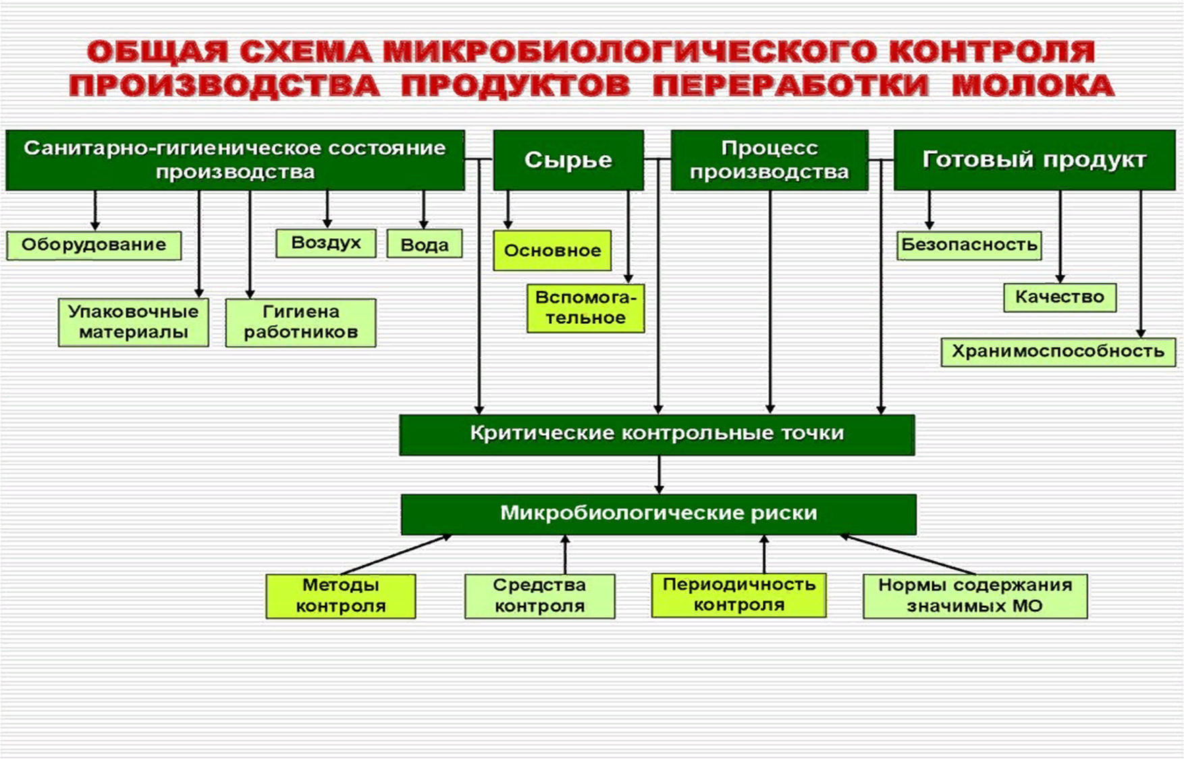
ё

